Slide 1
에스원 유비스 운수종사자 휴게시간 시스템
차량운행관리시스템

Slide 2
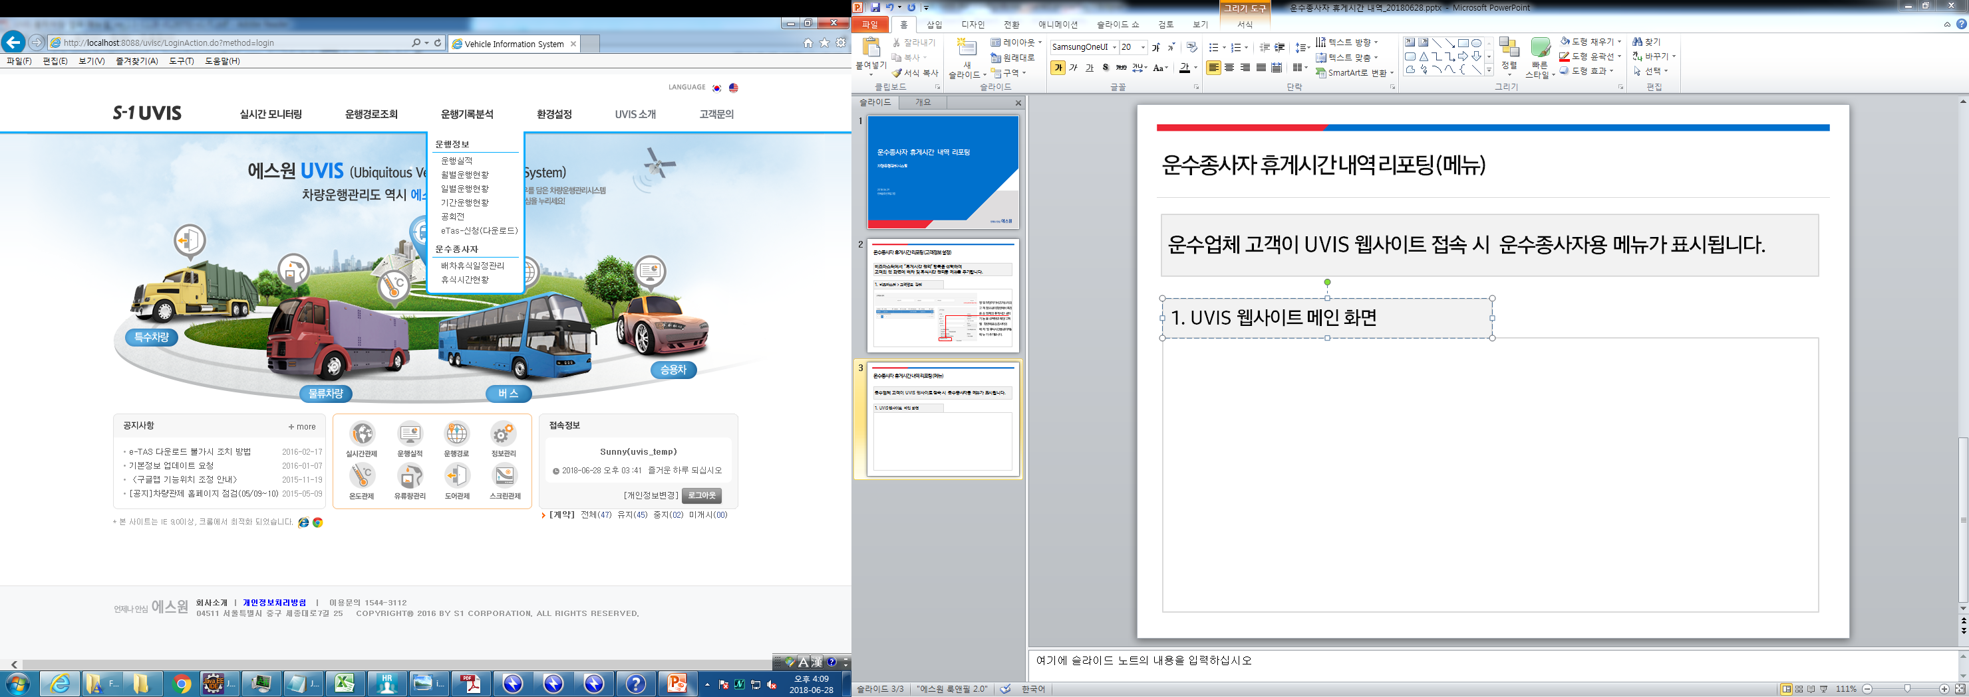
운수종사자 휴게시간 내역 리포팅 (메뉴)
운수업체 고객이 UVIS 웹사이트 접속 시 운수종사자용 메뉴가 표시됩니다.
2. UVIS 웹사이트 메인 화면
휴게시간 내역 리포팅 서비스
사용 고객이 로그인하면
운수종사자용 메뉴가 표시됩니다.
배차휴식시간 일정관리
휴식시간현황

Slide 3
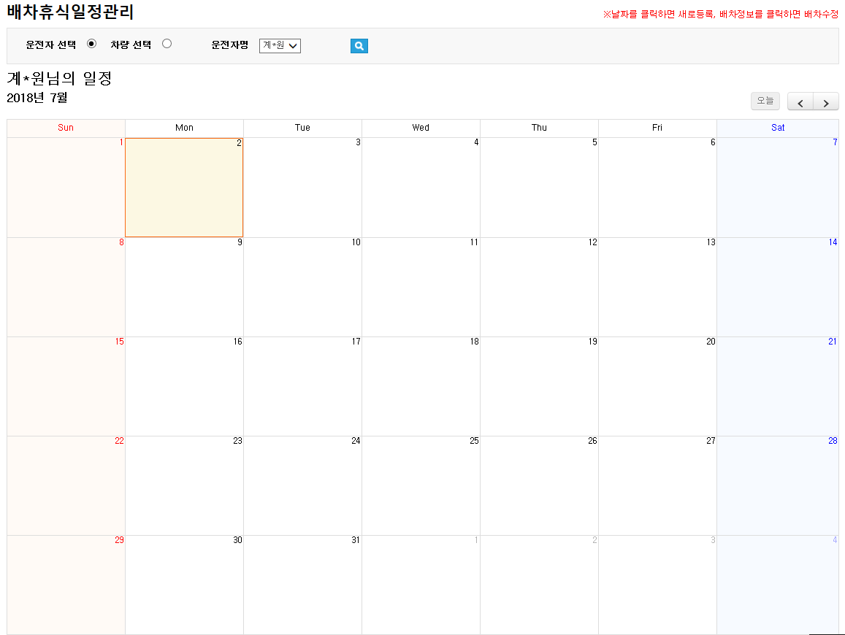
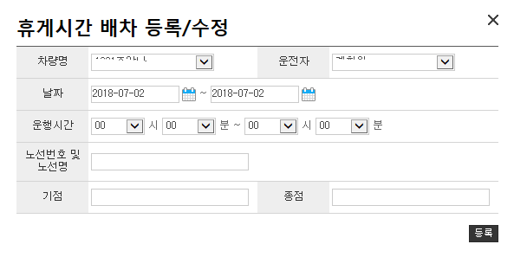
운수종사자 휴게시간 내역 리포팅 (배차휴식일정관리)
운전자/차량 기준 배차정보를 등록하는 메뉴입니다.
3. 배차휴식일정관리
- 휴게시간 내역 리포트를 확인하려면
배차 정보를 등록해야 합니다.
- 날짜를 2일 이상으로 설정할 경우
해당 기간동안 동일한 배차정보가
복사됩니다.
더블클릭

Slide 4
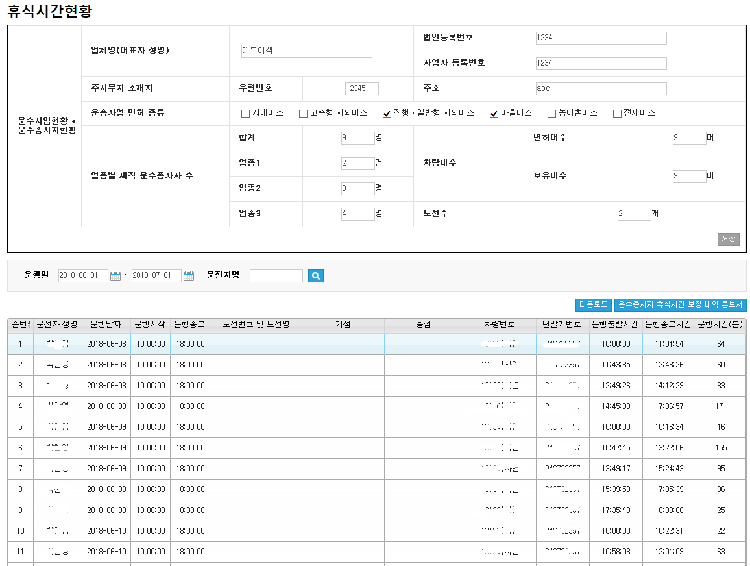
운수종사자 휴게시간 내역 리포팅 (휴식시간현황)
운전자별 배차정보 대비 운행시간을 확인하는 메뉴입니다.
4. 휴식시간현황 내 운행시간 확인
- 검색기간 내 배차정보가 존재하는
운전자의 운행시간을 확인할 수
있습니다.

Slide 5
운수종사자 휴게시간 내역 리포팅 (휴식시간현황 - 계속)
휴식시간 보장내역 통보서에 포함되는 운수사업현황 정보를 입력합니다.
4. 휴식시간현황 내 운수사업현황정보 등록
- 운수종사자 휴식시간 보장 내역
통보서 내 포함되는 운수사업현황
정보를 등록합니다

Slide 6
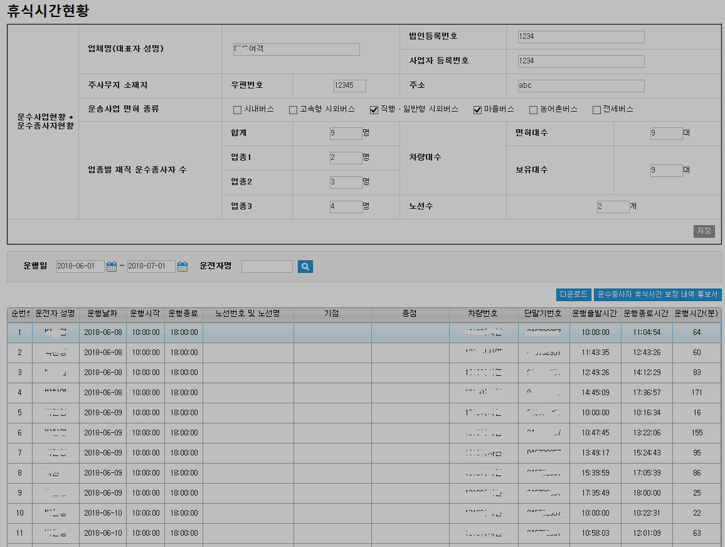
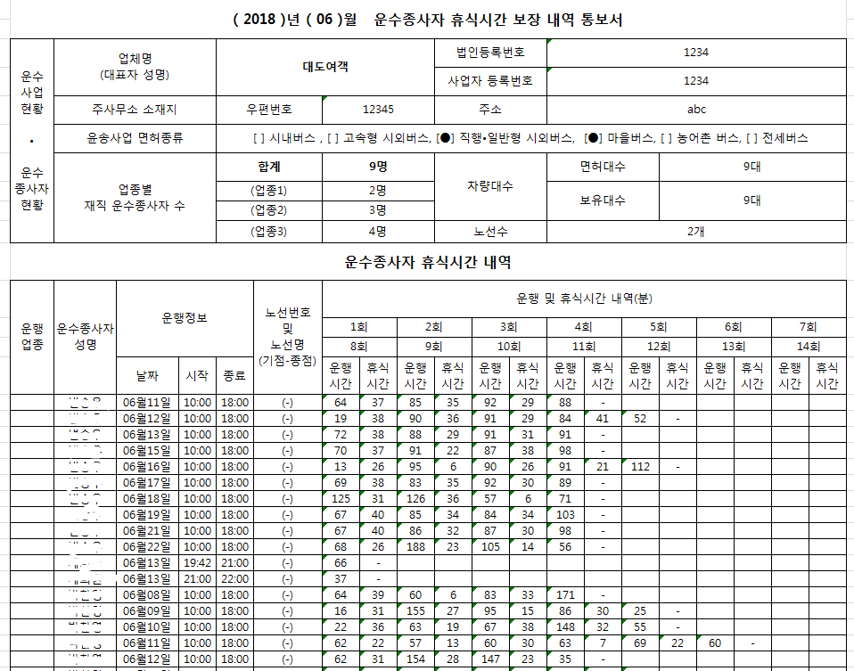
운수종사자 휴게시간 내역 리포팅 (휴식시간현황 - 계속)
휴식시간 보장 내역 통보서를 엑셀 파일로 다운로드 받을 수 있습니다.
4. 휴식시간현황 내 휴식시간 내역 리포팅
- 운수사업현황 정보 및 운전자 의
운행시간 검색 결과를
운수종사자 휴식시간 보장 내역
통보서 형식으로 다운로드 합니다.

